Slide 1

使用Spring管理对象

Slide 2
本章目标
掌握Spring依赖注入的原理
掌握Spring AOP原理

Slide 3


Spring框架
于洪俊
Rod Johnson：
悉尼大学音乐学博士
他是音乐学博士，而计算机仅仅是学士学位。
由于Rod对JAVAEE笨重、臃肿的现状深恶痛绝，以至于他将他在JAVAEE实战中的经历称为噩梦般的经历。他决定改变这种现状
Rod Johnson(罗德.约翰逊)
Spring之父

Slide 4
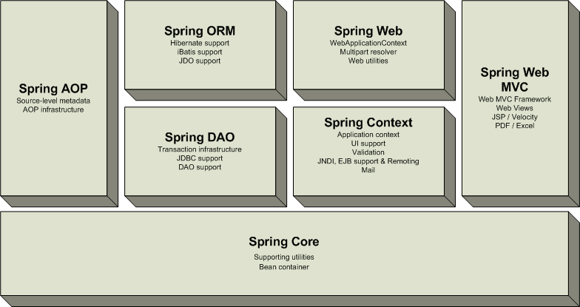
Spring框架
Spring : 轻量级框架, Java EE的春天,当前主流框架
目标: 使现有技术更加易用,推进编码最佳实践
内容: 依赖注入容器,AOP实现(声明式事务), DAO/ORM支持,Web集成

Slide 5
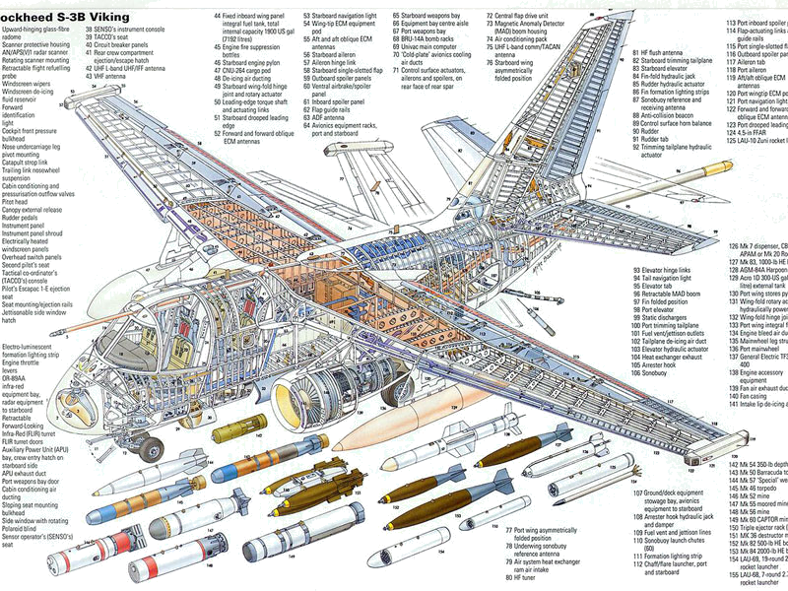
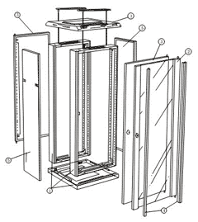
为什么使用依赖注入（DI）
“过于”复杂的软件系统
面向对象使系统的实现变得容易
当系统复杂到一定程度时，仅仅面向对象就不够了
Notes:
好莱坞原则（Hollywood Principle：不要调用我，让我来调用你）。
耦合的坏处：如果改变程序的一个模块要求另一个模块同时发生变化，就认为这两个模块发生了耦合。
目的：组件的构建和使用分开。
DI = Dependency Injection。

Slide 6


为什么使用依赖注入（DI）
组件化解耦合的思想
强制将组件的构建和使用分开
目的：解耦合。实现每个组件块时只关注组件内部的事情
依赖注入：使用组件时不在由自己产生，而是依赖环境注入
接口的定义
运行时注入
组件的生产

Slide 7

使用依赖注入实现打印机
打印机功能的实现依赖于 墨盒 和 纸张
步骤：
  1、定义墨盒和纸张的接口标准
  2、使用接口标准开发打印机
  3、组装打印机
  4、运行打印机
黑色墨盒
B5
彩色墨盒
A4

Slide 8
使用依赖注入实现打印机
定义组件接口
  墨盒接口：Ink
  纸张接口：Page
public interface Ink {
  public String get();
}
public interface Paper {
public String getContent(String content);
}
Notes:
topic：我们在开发打印机时，使用了Ink和Paper接口。但并不关心其实现。
讲解：体现了两个原则：1. 面向接口编程；2.组件的实现隔离
问：ink和paper何时被实例化呢？
答：别忘了我们还有组装阶段。

Slide 9
使用依赖注入实现打印机
2. 创建组件
  创建一个彩色墨盒：ColorInk
  创建一个A4纸张：A4Paper
public class ColorInk implements InkImpl {
public String getColor(){
return "彩色";
}
}
public class A4Paper implements PaperImpl{
public String getContent(String content){
return "在A4纸上开始打印：" + content;
}
}
Notes:
topic：我们在开发打印机时，使用了Ink和Paper接口。但并不关心其实现。
讲解：体现了两个原则：1. 面向接口编程；2.组件的实现隔离
问：ink和paper何时被实例化呢？
答：别忘了我们还有组装阶段。

Slide 10
使用依赖注入实现打印机
3. 创建组件
  创建一个打印机：Printer
public class Printer {
private IInk ink;
private IPaper paper;
private String type;
public void print(String content){
System.out.println("使用" + type);
System.out.println("使用" + ink.getColor() + "墨水");
System.out.println(paper.getContent(content));
}
… get/set方法 …
}
属性对象或属性值
由Spring注入
属性的get/set方法必须要有
Notes:
topic：我们在开发打印机时，使用了Ink和Paper接口。但并不关心其实现。
讲解：体现了两个原则：1. 面向接口编程；2.组件的实现隔离
问：ink和paper何时被实例化呢？
答：别忘了我们还有组装阶段。

Slide 11
使用依赖注入实现打印机
4. 在Spring配置文件中组装组件
相当于：ColorInk color = new ColorInk();
<beans>
<bean id="color" class="diTest.ColorInk"/>
<bean id="a4" class="diTest.A4Paper"/>
<bean id="printer" class="diTest.Printer">
<property name="ink" ref="color"/>
<property name="paper" ref="a4"/>
<property name="type" value="HP打印机"/>
</bean>
</beans>
这就是依赖注入
注入对象用ref
注入值用value
相当于：printer.setInk(color);
printer.setPaper(a4);
printer.setType(“HP打印机”);
Notes:
topic：我们在开发打印机时，使用了Ink和Paper接口。但并不关心其实现。
讲解：体现了两个原则：1. 面向接口编程；2.组件的实现隔离
问：ink和paper何时被实例化呢？
答：别忘了我们还有组装阶段。

Slide 12
使用依赖注入实现打印机
5. 使用Spring容器获得对象
import org.springframework.context.ApplicationContext;
import org.springframework.context.support.ClassPathXmlApplicationContext;
public class Test {
public static void main(String[] args) {
ApplicationContext context = new
ClassPathXmlApplicationContext("applicationContext.xml");
Printer printer = (Printer)context.getBean("printer");
printer.print(“打印内容…….");
}
}
读取Spring配置文件
通过Spring：
我们可以象更换打印机的墨盒和打印纸一样地更换程序组件。
这就是依赖注入带来的魔力！
调用getBean方法
获得对象
Notes:
topic：我们在开发打印机时，使用了Ink和Paper接口。但并不关心其实现。
讲解：体现了两个原则：1. 面向接口编程；2.组件的实现隔离
问：ink和paper何时被实例化呢？
答：别忘了我们还有组装阶段。

Slide 13
项目中应用依赖注入
使用依赖注入组装原有系统
Action
Dao
new
依赖Spring注入
Service
Service
new
依赖Spring注入
Dao
Action
以前的系统
现在的系统
将组件的实现类硬编码
UsersDao uDao = new UsersDao()
不再依赖具体实现类。通过Spring配置文件用set方法运行时注入。

Slide 14

面向方(切)面编程（AOP）
Spring带来的好处：让我们可以 “专心做事”
依赖注入
（DI）
面向方面编程
（AOP）
编写程序时不用关心其依赖的组件
将程序中涉及的公共问题集中解决
怎样实现的呢？

Slide 15
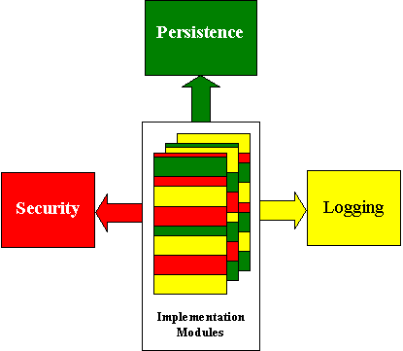

Aspect：方面
哪些“方面”需要关注：
public void doSameBusiness (long lParam,String sParam){
// 记录日志
log.info("调用 doSameBusiness方法，参数是："+lParam);
// 输入合法性验证
if (lParam<=0){
throws new IllegalArgumentException("xx应该大于0");
}
// 异常处理
try{
//业务...
}catch(...){
}catch(...){
}
// 事务控制
tx.commit();
}
怎样才能“专心”做事？
注意力被分散了，业务代码质量得不到保障
我们构建系统的目的是解决业务问题
在编码实现业务逻辑前，需要先解决如此繁多而且复杂的多个方面的事情
这些方面又都是不可或缺的，绝不能丢开不管
Notes:
这些方面都是一个完整、健壮的系统不可或缺的。缺了哪个都不成！
“这正是...”提示框使用了Spring风格的样式。

Slide 16
怎样使用AOP
使用AOP方式实现日志系统
  业务介绍：将业务逻辑层每个方法的调用时间和参数输出到控制台
  AOP思路：
  1、分别编写 业务逻辑代码 和 “方面”代码，
  运行时再组装。
  2、可以专心编写业务逻辑，不用关心其他
  “方面”

Slide 17
怎样使用AOP
  1、编写业务逻辑接口和实现类。
public interface IFirstTitleService {
public int insertFirst(String titleName,String creator);
}
public class FirstTitleService implements IFirstTitleService{
public void insertFirst(String titleName,String creator){
System.out.println("开始调用Dao层");
System.out.println("得到Dao层返回结果");
}
}
只需要编写业务逻辑相关的代码，不用关心其他方面问题。

Slide 18
怎样使用AOP
  2、编写方面代码，实现 MethodBeforeAdvice接口
编写前置通知需要实现MethodBeforeAdvice接口。
public class LogAdvice implements MethodBeforeAdvice{
public void before(Method m, Object[] obj, Object target)
throws Throwable {
System.out.println(
"【系统日志】【"
+ new Date() + "】"
+ m.getName()
+ "(" + Arrays.toString(obj) + ")“
);
}
}
描述“方面”逻辑的代码
Method：被调用的方法
Object[ ]：方法的参数
Object ：目标对象
Advice：通知，定义一个“方面”要实现的功能。
分前置通知、后置通知、环绕通知和异常通知等类型。
通过配置，前置通知中的代码将在方法调用前自动执行

Slide 19
怎样使用AOP
  3、组装
target：目标，被代理的bean，包含业务代码
<bean id="firstServiceTarget" class="aopTest.FirstTitleService"/>
<bean id="logAdvice" class="aopTest.LogAdvice"/>
<bean id="firstService"
class="org.springframework.aop.framework.ProxyFactoryBean">
<property name="proxyInterfaces">
<value>aopTest.IFirstTitleService</value>
</property>
<property name="interceptorNames">
<list>
<value>logAdvice</value>
</list>
</property>
<property name="target" ref="firstServiceTarget"/>
</bean>
通知bean：包含“方面”代码
代理类：最终通过代理类访问业务逻辑
将“业务逻辑代码”和“方面代码”组装进代理类

Slide 20
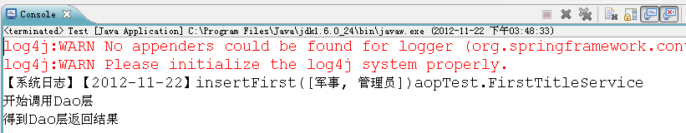
怎样使用AOP
  4、运行
得到的是代理类的实例
ApplicationContext context = new
ClassPathXmlApplicationContext("applicationContext.xml");
IFirstTitleService first =
(IFirstTitleService)context.getBean("firstService");
first.insertFirst("军事", "管理员");
方法调用前自动执行了“方面”代码

Slide 21
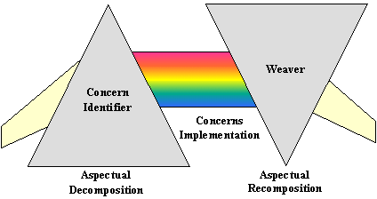
AOP总结
AOP目标：专心做事
AOP原理
  将散布在系统中的公共功能集中解决
AOP实现
  采用一个机制
  1. 将复杂的需求分解出不同方面
  2. 专心做事
  3. 组装起来运行

Slide 22
AOP总结
Spring的AOP机制
  在方法调用前、后、环绕或抛出异常时，“织入”方面代码
  通过代理访问被代理的类
前置通知
代理
  异常通知
原Bean
方法执行
后置通知
通知（Advice）
  环绕通知
前置通知(MethodBeforeAdvice)：在切入点之前执行
后置通知(AfterReturningAdvice)：在切入点执行完成后，执行通知
环绕通知(MethodInterceptor)：包围切入点，调用方法前后
完成自定义行为
异常通知(ThrowsAdvice)：在切入点抛出异常后，执行通知

Slide 23
总结
Spring包含哪些内容？
依赖注入的好处是？
Spring怎么实现依赖注入？
“面向方面编程”的好处是？
Spring怎么实现AOP？
依赖注入容器、AOP实现、DAO/ORM支持、Web集成
分离组件的使用和实现
添加getter/setter方法，使用配置文件组装
将“方面”分离出来，写代码时只需关注当前业务逻辑
在方法调用前、后或抛出异常时“织入”方面代码

Slide 24
卓越人生ETC与你共成长

